Slide 1
Contexte
On travaille des compétences
En prenant appui sur
une activité
Qui met en œuvre des tâches associées
Tâches associées
Compétences
A1. Maintenance
Périodique
A3. Maintenance
Corrective
A4. Réception
Restitution du
véhicule
T1.1 Effectuer les contrôles définis par la procédure
C3.1 Remettre en conformité les systèmes, les sous-ensembles, les éléments
T1.2 Remplacer les sous-ensembles, les éléments, les
produits. Ajuster les niveaux
C3.4 Régler, paramétrer un système
T1.3 Effectuer la mise à jour des indicateurs de
maintenance
C3.5 Préparer le véhicule
T3.1 Remplacer, réparer les sous- ensembles, les
éléments
T3.2 Régler, paramétrer
C3.6 Gérer le poste de travail
T4.1 Prendre en charge le véhicule
T4.2 Restituer le véhicule

Slide 2
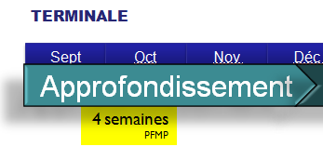

Conditions de réalisation
Négociation des tâches professionnelles par l’enseignant de la spécialité et du tuteur
Entretien-bilan en présence du tuteur et de l’enseignant de spécialité.
Bilan de compétences
Observation experte réalisée par l’enseignant de spécialité

Slide 3
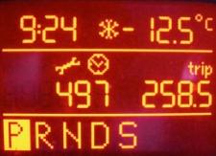
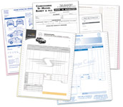
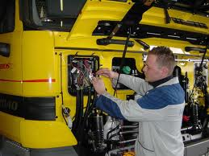
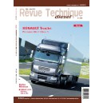
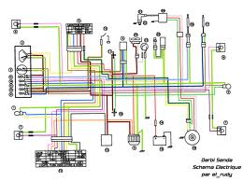
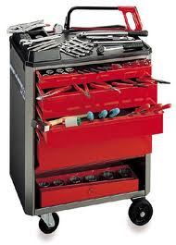
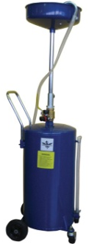

Pour chaque situation professionnelle, il faudra suivre une procédure (exemple avec la maintenance périodique) :
Données
Le véhicule est pris en charge
Effectuer une maintenance périodique
Véhicule avec une maintenance périodique
Les indicateurs de maintenance sont remis à jour
Les contrôles sont effectués
Les éléments sont remplacés
OR, documents techniques, procédure etc.
Remplacer les éléments
Les éléments sont réglés
Le véhicule est restitué
Outillage
Notes:
Tâches liées à la maintenance périodique ou corrective.
Restitution du véhicule « au sein de l’entreprise » (chef d’atelier) – sauf pour les motocycles.

Slide 4
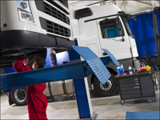
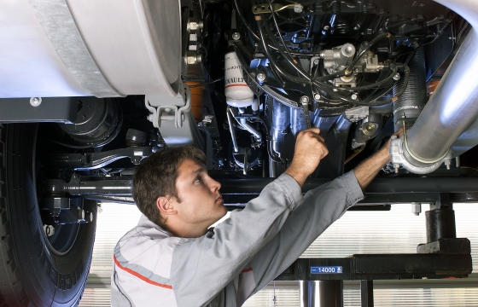
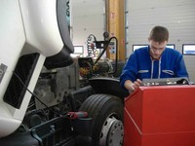
Déroulement d’une intervention
Organisation du poste de travail
Préparation du véhicule pour l’intervention
Remplacement des éléments, des fluides
Paramétrage des systèmes
Préparation du véhicule pour la restitution
Maintien en état du poste de travail
Notes:
Les documents de suivi seront complétés par le tuteur

Slide 5
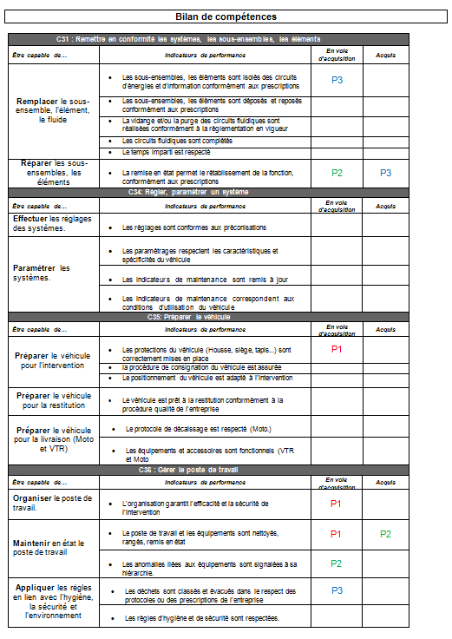
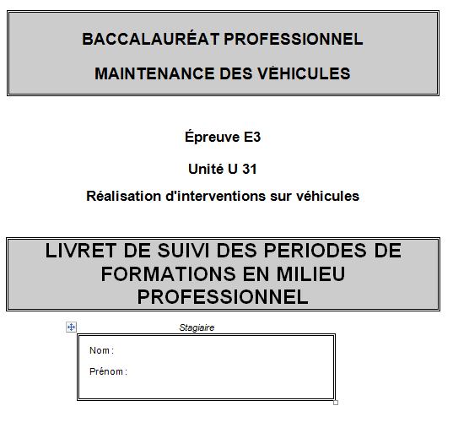
Documents de suivi
Bilan de compétences complété en fonction de la progression du candidat lors de ses PFMP

Slide 6
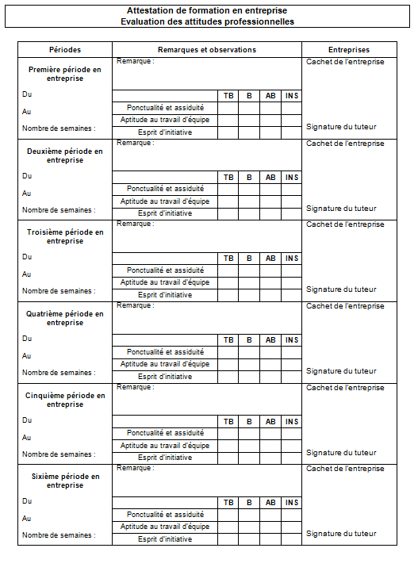
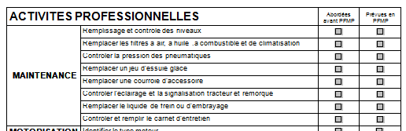
Documents de suivi

Slide 7
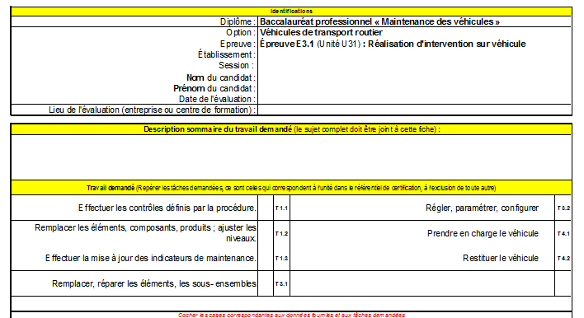
Analyse préparatoire d’une réalisation d’interventions sur véhicule
FICHE NATIONALE D’EVALUATION
Fiche complétée suite à l’entretien de la commission d’évaluation (10mn + 20mn maxi), tenue au cours du dernier trimestre de terminale.

